Slide 1
ОТЧЕТ о прохождении учебной практики по профессиональному модулю ПМ.02 Осуществление интеграции программных модулей в период с «25» мая 2025 г. по «07» июня 2025 г. Специальность 09.02.07 Информационные системы и программирование
НЕГОСУДАРСТВЕННОЕ ОБРАЗОВАТЕЛЬНОЕ ЧАСТНОЕ УЧРЕЖДЕНИЕ ВЫСШЕГО ОБРАЗОВАНИЯ
«МОСКОВСКИЙ УНИВЕРСИТЕТ «СИНЕРГИЯ»
Факультет Информационных технологий
Кафедра Цифровой экономики
ФИО обучающегося: Панцулая Темур Генадьевич
Группа: ДКИП_205 ПРОГ
ФИО Руководителя: Сибирёв Иван Валерьевич

Slide 2
Организационный этап
Правила внутреннего распорядка, правила и нормы охраны труда,
техники безопасности при работе с вычислительной техникой
Я, Панцулая Темур Генадьевич, проходил учебную практику в лабораторных условиях на базе Университета «Синергия».
При выполнении индивидуального задания по практике решал кейс № 1 по интеграции «Разработка продукта с использованием контроля версий Git»
Перед началом практики:
• Принял участие в организационном собрании по практике.
• Ознакомился с комплектом шаблонов отчетной документации по практике.
• Уточнил контакты руководителя практики от Образовательной организации, а также правила в отношении субординации, внешнего вида, графика работы, техники безопасности:
Требования к внешнему виду: опрятный внешний вид,деловой костюм или классика.
График работы: каждый день с 26.05.2025 по 07.05.2025
Круг обязанностей: студент
Доступ к данным: студент

Slide 3
Содержание
1. Инструктаж по соблюдению правил противопожарной безопасности, правил охраны труда, техники безопасности, санитарно-эпидемиологических правил и гигиенических нормативов
2. Ознакомление с инструментальными средствами
3. Сбор информации об объекте практики и анализ содержания источников
4. Экспериментально-практическая работа. Приобретение необходимых умений и первоначального практического опыта работы по специальности в рамках освоения вида деятельности ВД 2. Осуществление интеграции программных модулей
5. Обработка и систематизация полученного фактического материала

Slide 4
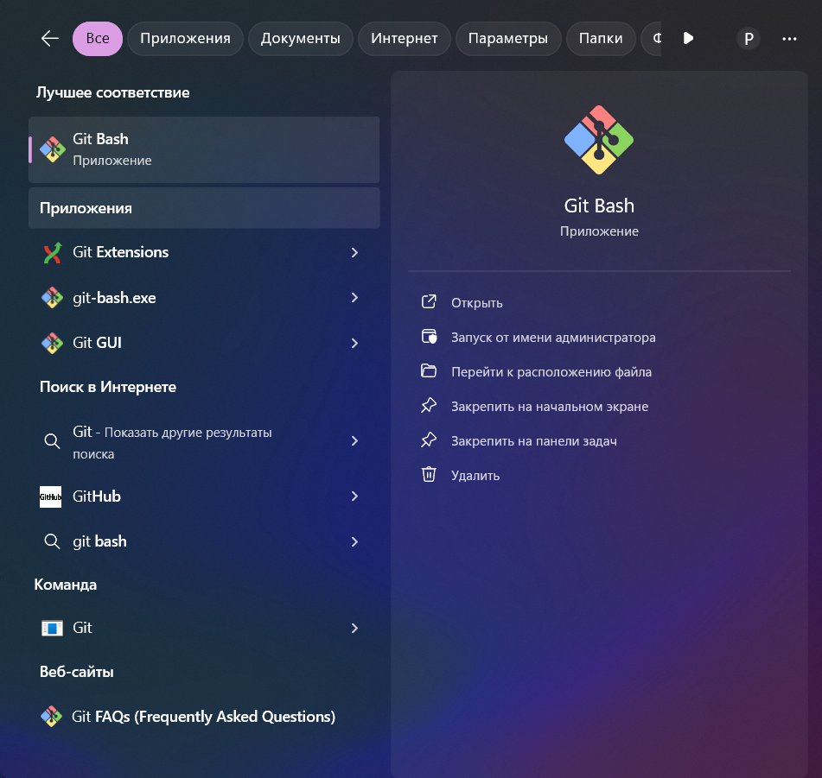
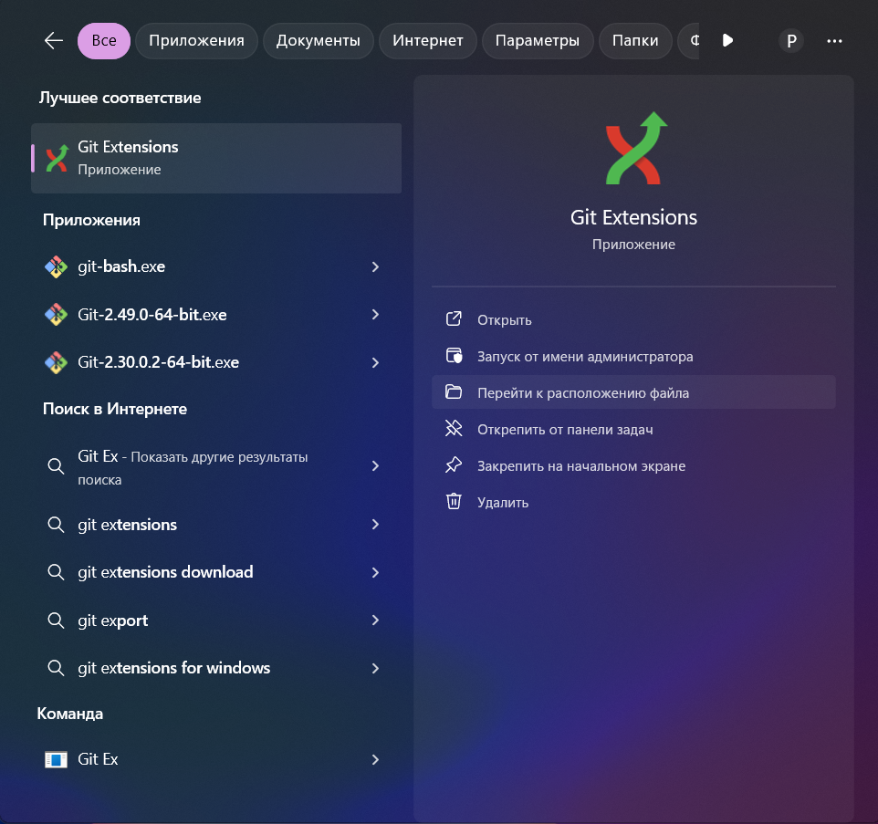
Подготовительный этап
Ознакомление с ПО
Ознакомиться с инструментальными средствами для выполнения учебной практики и осуществить предустановку программного обеспечения.

Slide 5
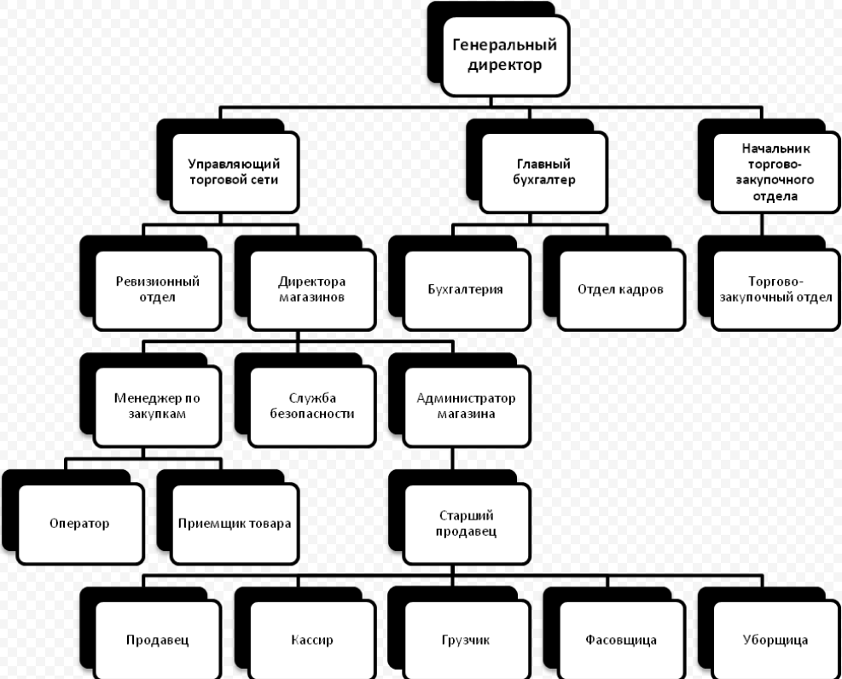
Исследовательский этап
Сбор информации об объекте практики и анализ содержания источников
Спроектировать организационную структуру и описать выбранную предметную область.

Slide 6
Исследовательский этап
Сбор информации об объекте практики и анализ содержания источников
Предметная область "Магазин: управление складом, продажами, клиентами, заказами" охватывает комплексную систему бизнес-процессов, направленных на эффективное функционирование розничного или оптового торгового предприятия. Основная цель данной системы — оптимизация, автоматизация и контроль всех операций, связанных с движением товаров, взаимодействием с покупателями и финансовыми потоками.
Она включает:
⦁ Управление складом: учет товаров, запасов, поступлений и списаний.
⦁ Управление продажами: оформление покупок, применение скидок и обработка оплат.
⦁ Управление клиентами: сбор данных о покупателях, истории покупок и программы лояльности.
⦁ Управление заказами: полный цикл обработки клиентских заказов, от создания до доставки.
Все эти компоненты взаимосвязаны, обеспечивая централизованный контроль, автоматизацию операций и улучшение обслуживания клиентов.

Slide 7
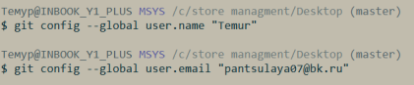



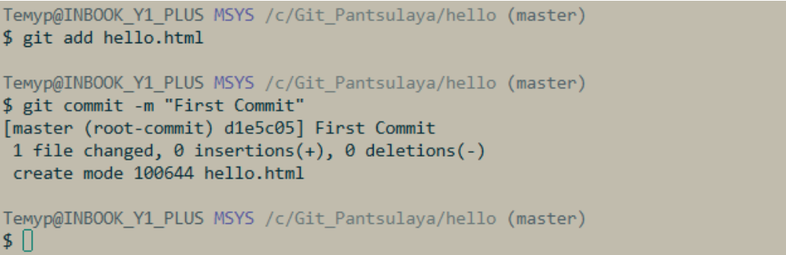
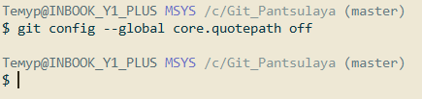
Этап проектирования
Использование системы контроля версий и методов для получения кода с заданной функциональностью и степенью качества
Настройка пользователя
Рисунок 1 - Установка имени и электронной почты
Рисунок 4 - Создание каталога и файла
Рисунок 3 - Установка отображения unicode
Затем нужно указать параметры установки окончаний строк (рисунок 2).

Slide 8
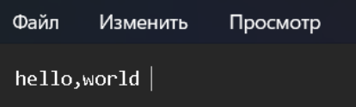
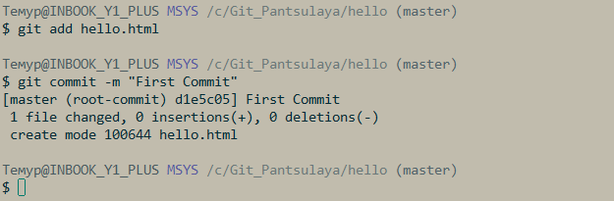
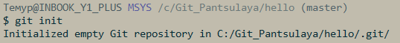
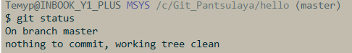
Переходим к созданию репозитория
Создание репозитория
Рисунок 5 - Содержание файла
Рисунок 7 - Добавление в репозиторий
Рисунок 6 - Создание репозитория
Рисунок 8 - Проверка состояния репозитория

Slide 9
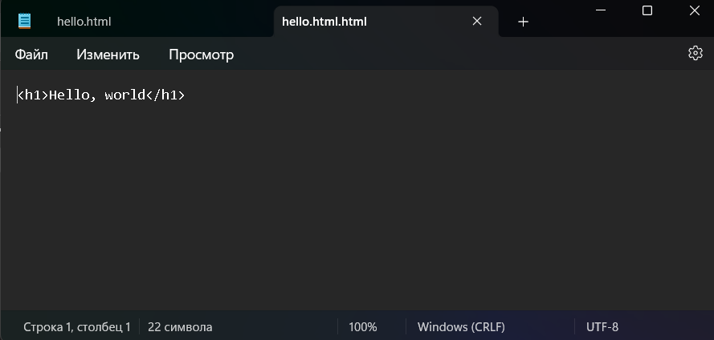
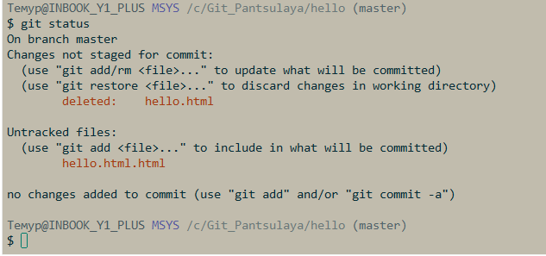
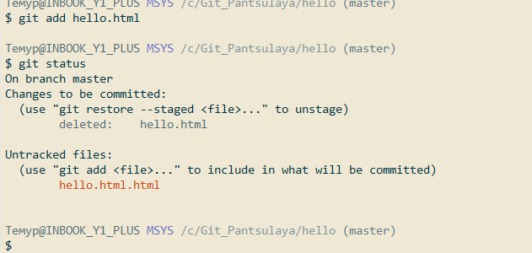
Переходим к внесению и индексации изменений
Внесение и индексация изменений
Рисунок 9 - Внесение изменений в файл
Если после предыдущего пункта осуществить проверку репозитория, то будет показано сообщение (рисунок 10).
Рисунок 11 - Команды для индексации изменений

Slide 10
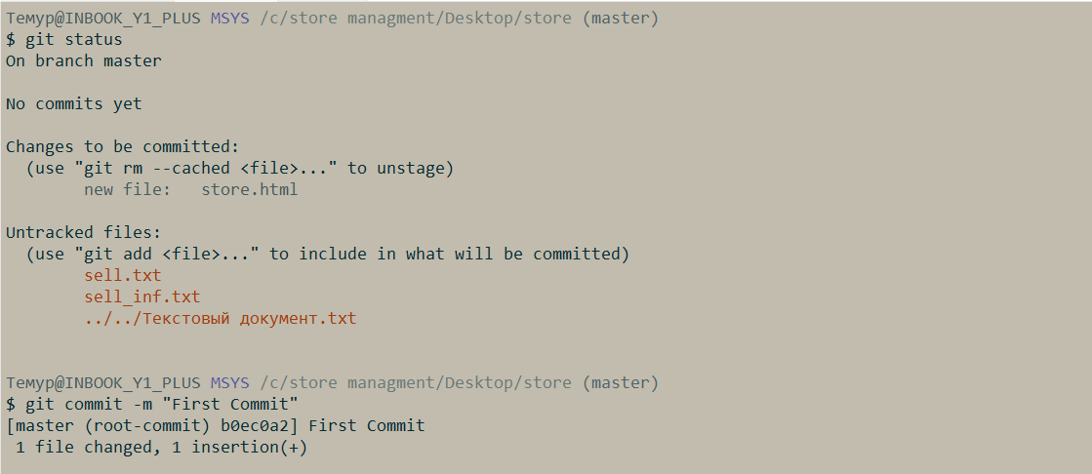
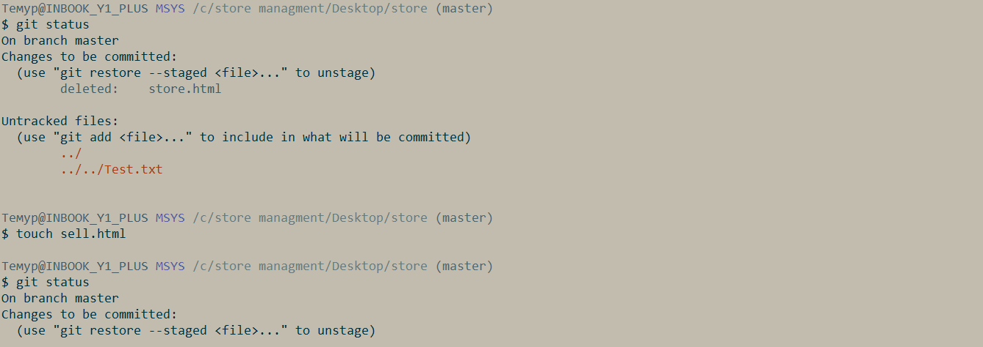
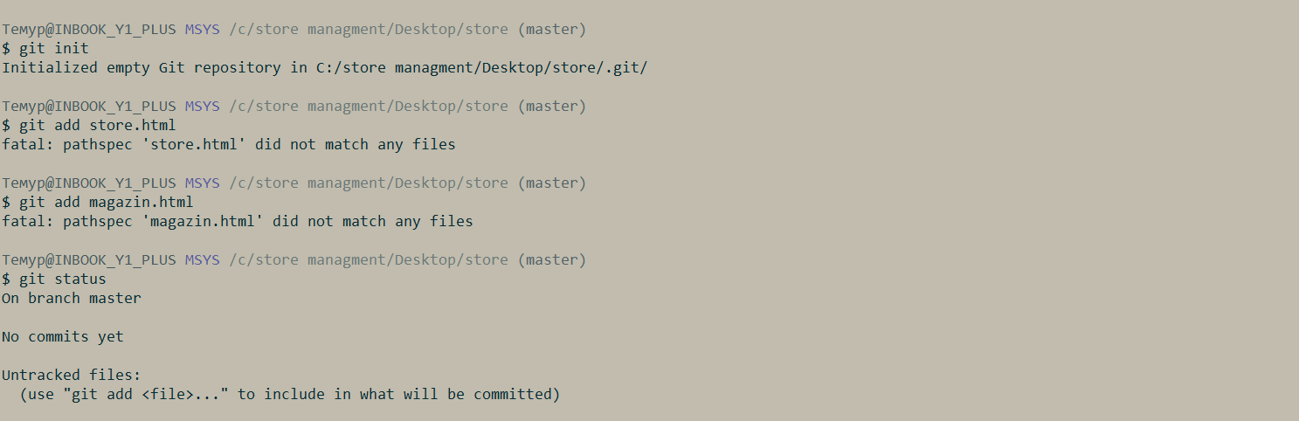
Переходим к индексации,коммиту и т.д.
Скриншоты Индексации и коммита

Slide 11
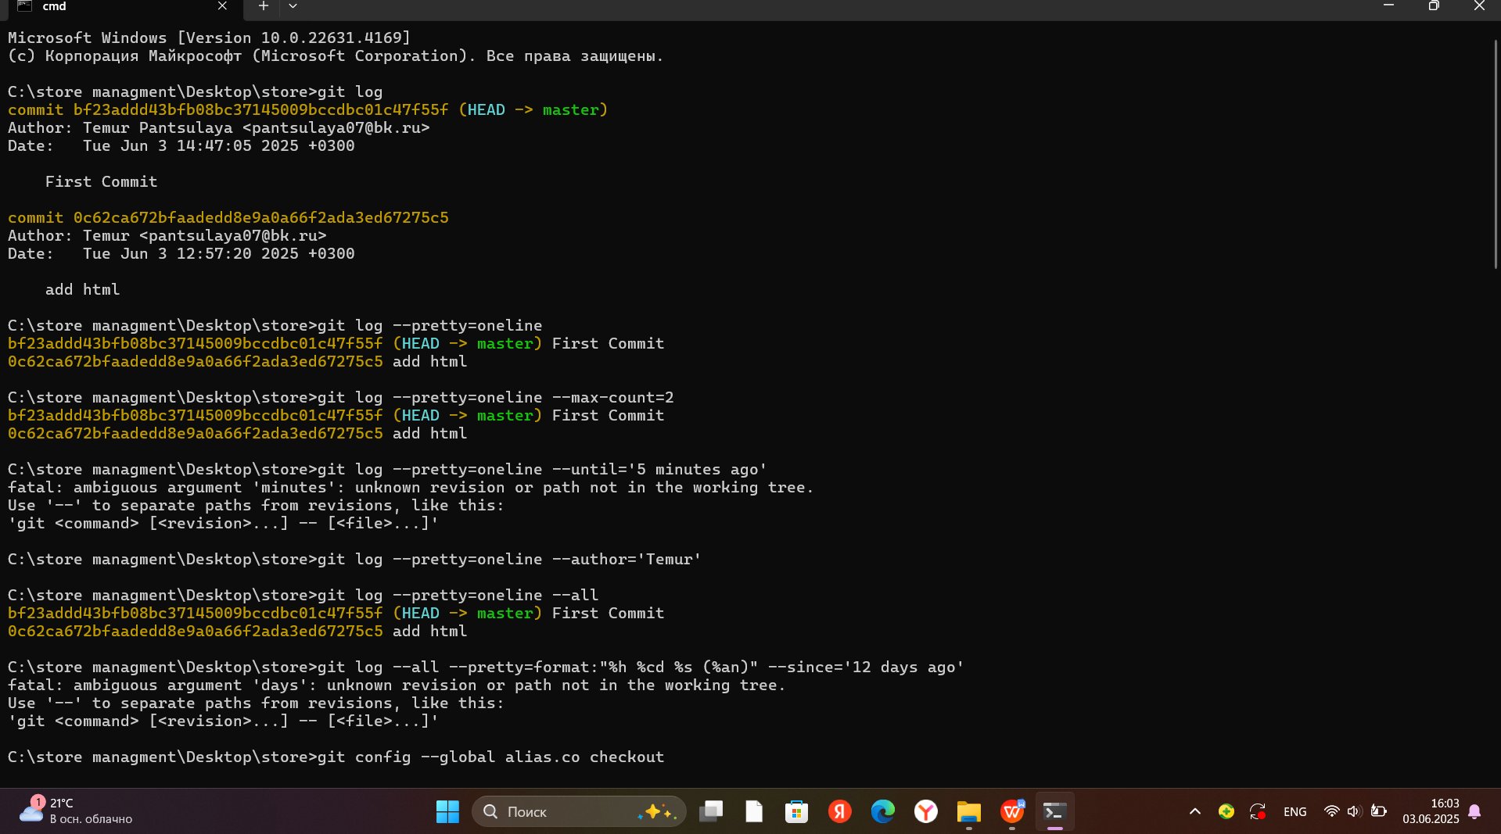
Переходим к истории git и её выводу
История и её выводы.
Рисунок 12 - Просмотр истории изменений и варианты вывода истории изменений

Slide 12
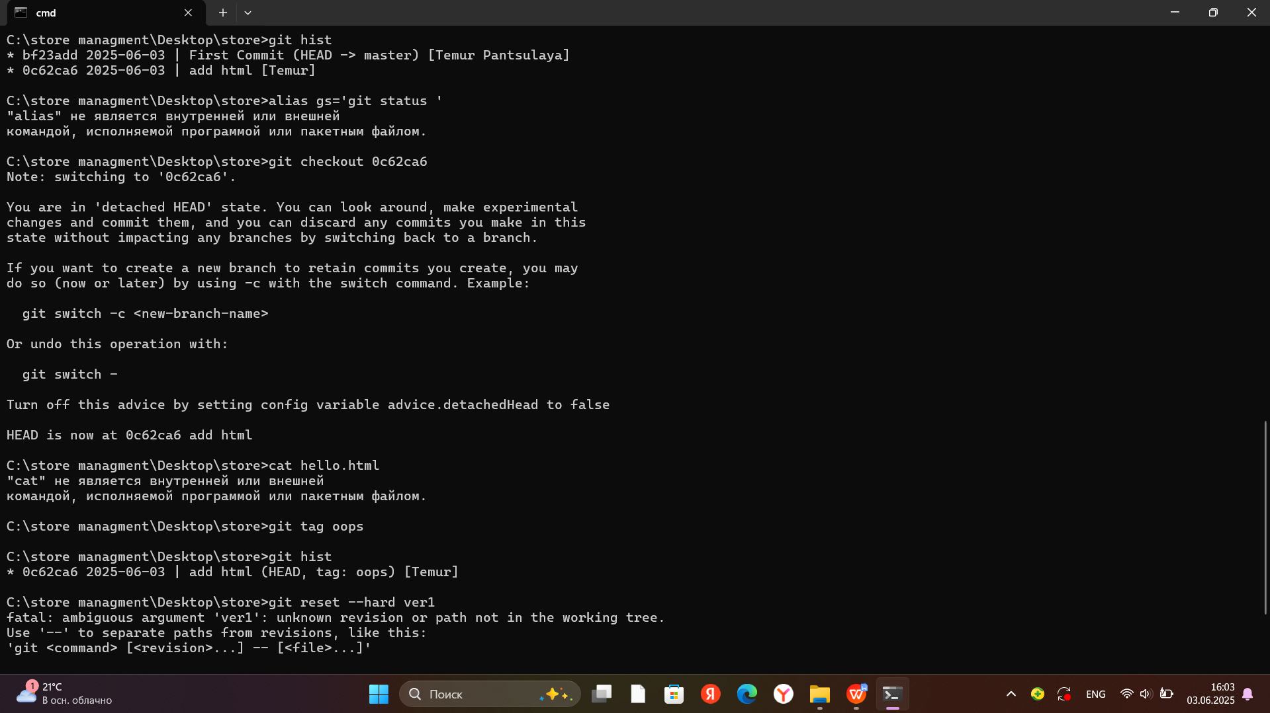
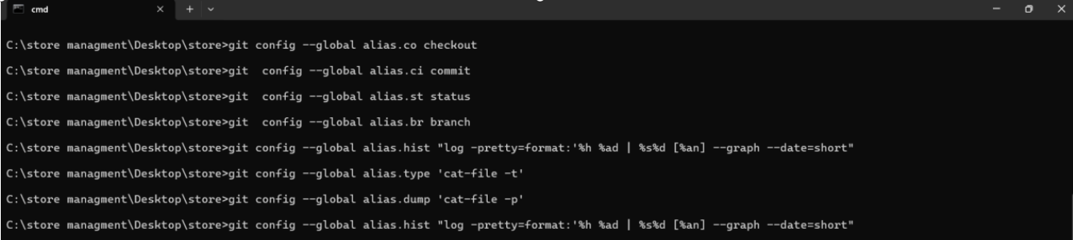
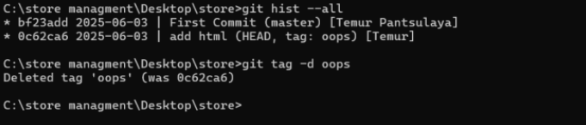
Этап проектирования
Просмотр алиасов,история коммитов,уадления тега и команды для них воспроизведения в консоли Git Bash
Рисунок 13 - Скриншоты истории коммитов проекта, алиасов и удаление тега.

Slide 13
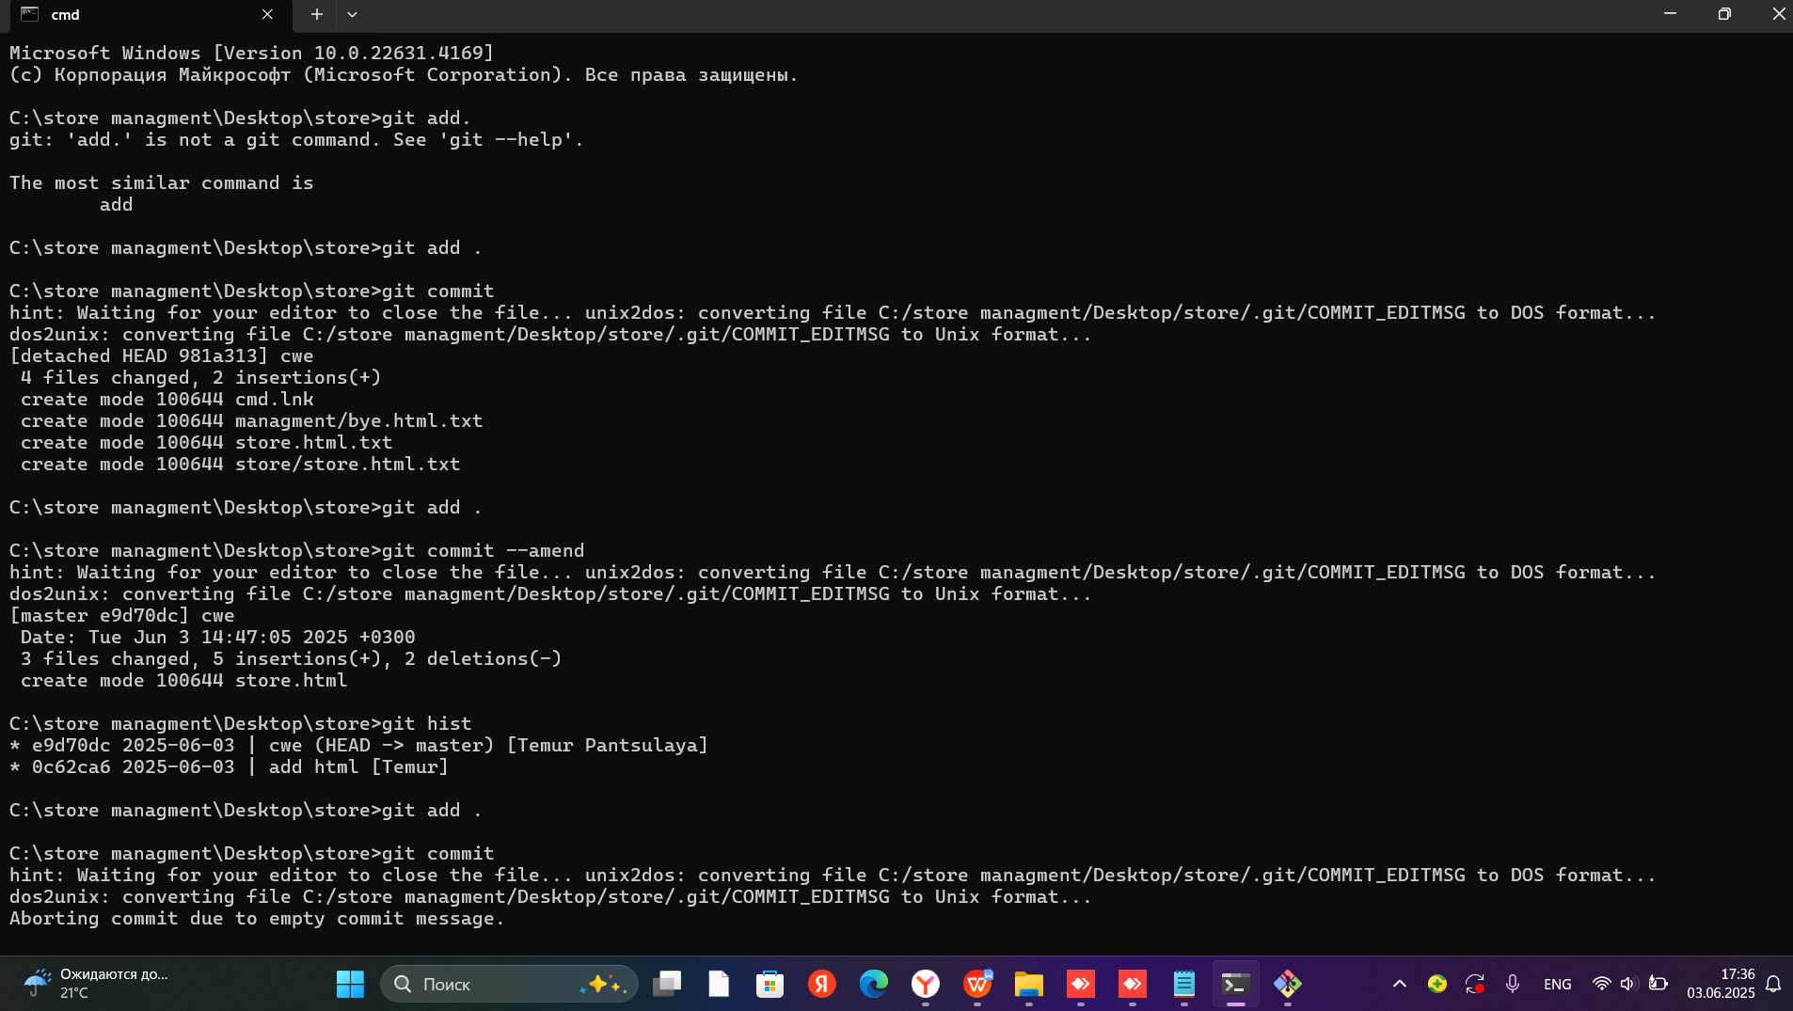
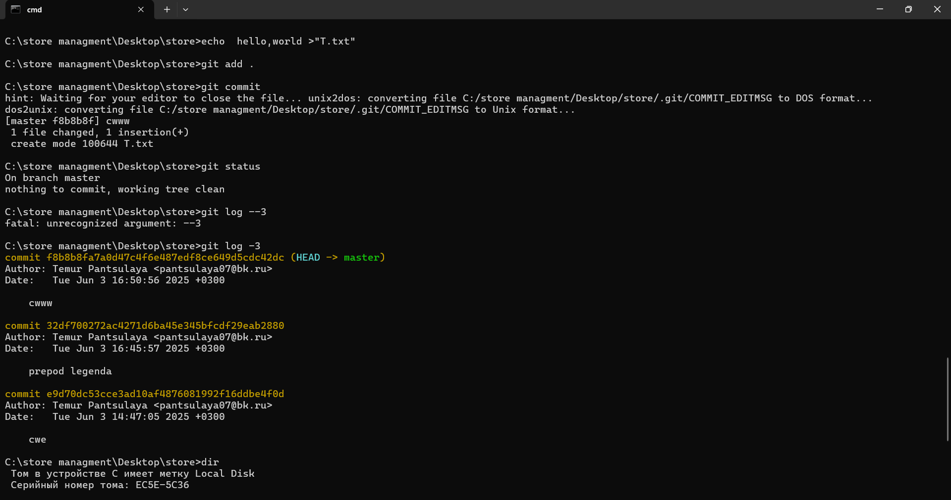
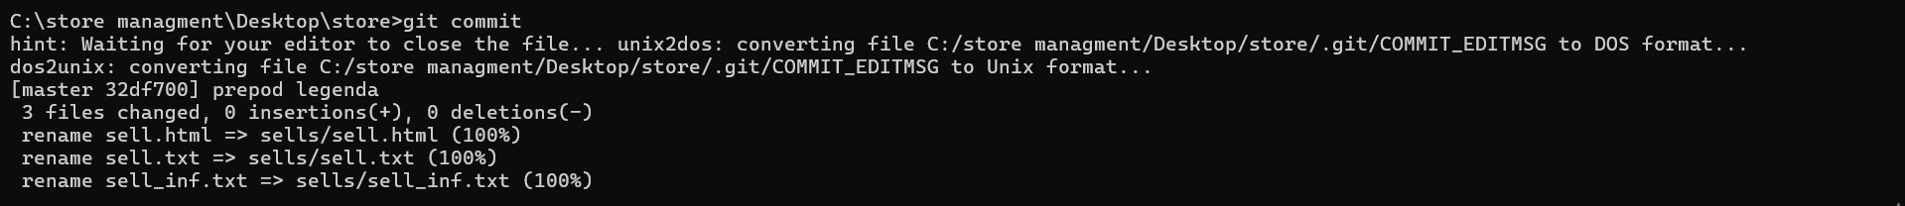
Переходм в коммиты и действие над ними,каталог git.
рисунок 14 - Внесение изменений в коммиты,перемещение файлов,каталог git

Slide 14
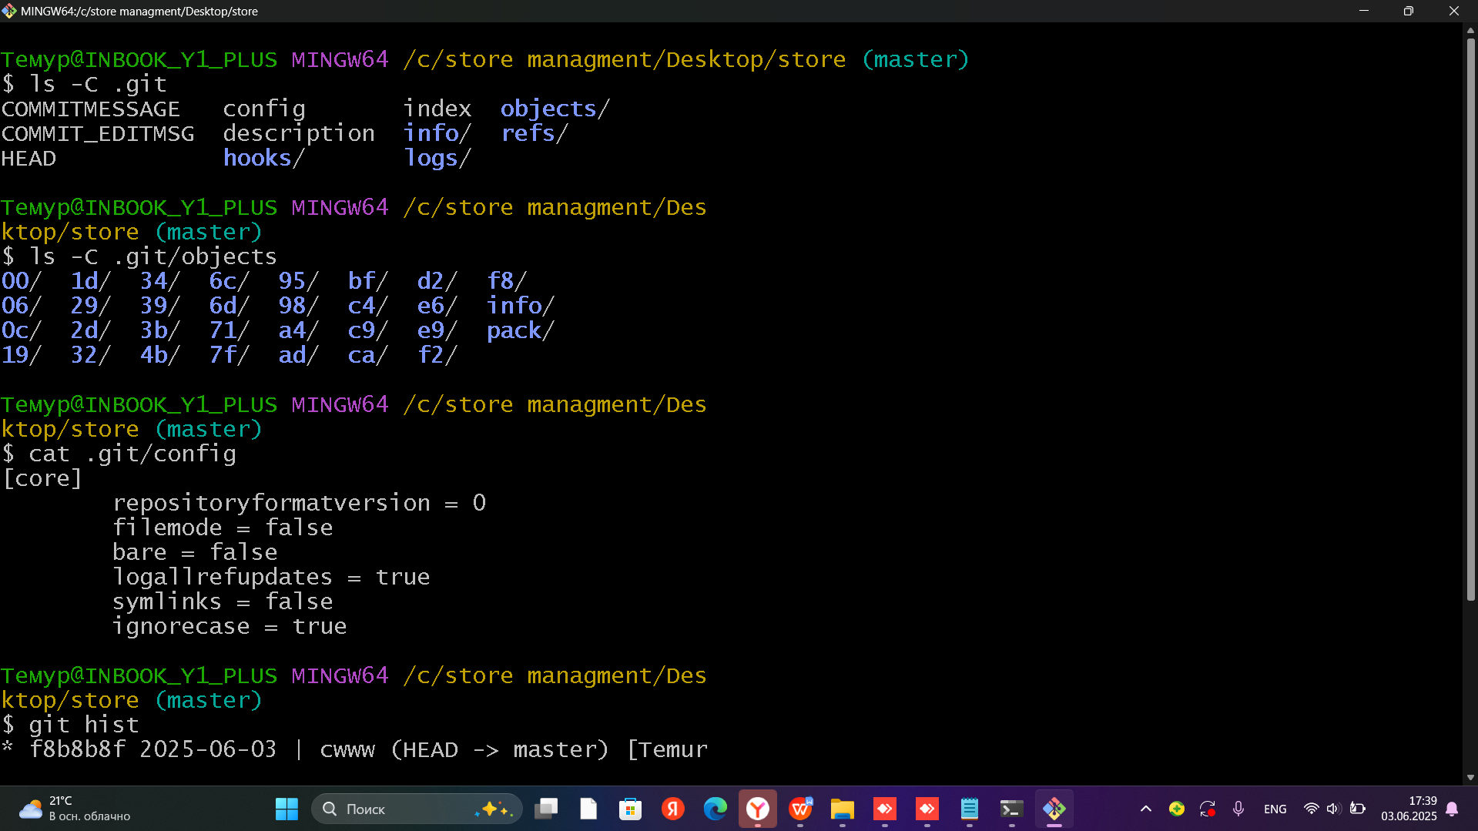
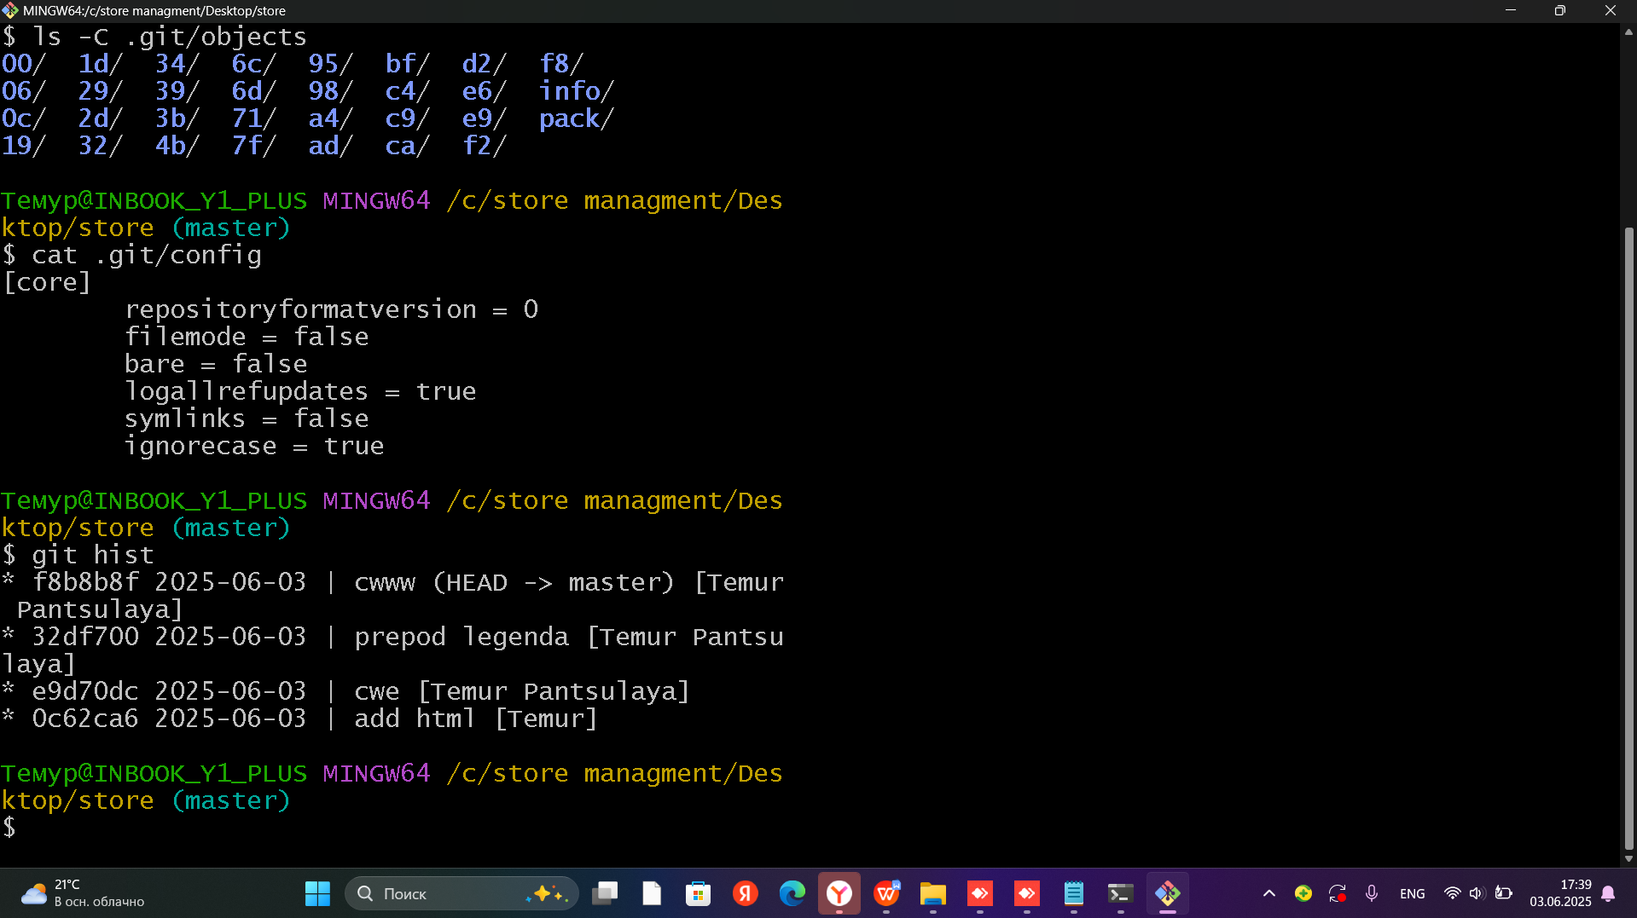
Переходм в коммиты и действие над ними,каталог git.
рисунок 15 - каталог git и работа с его объектами

Slide 15
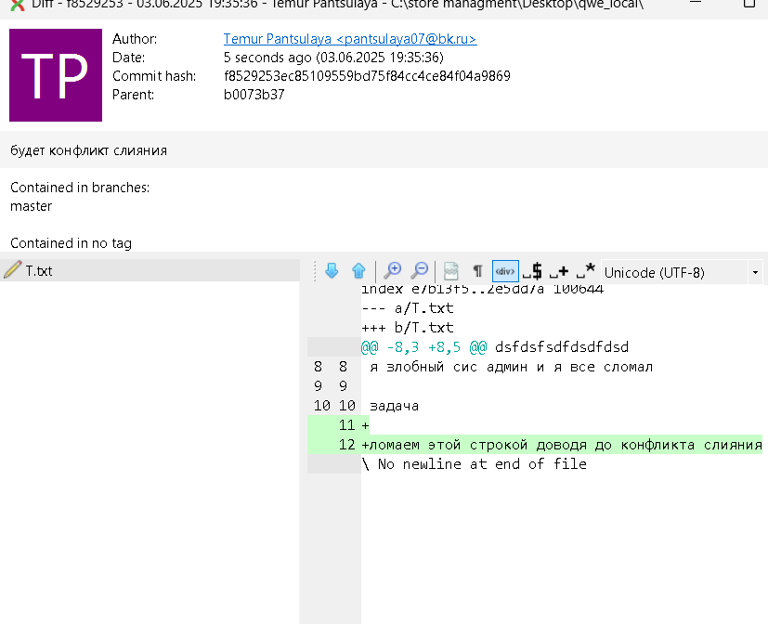
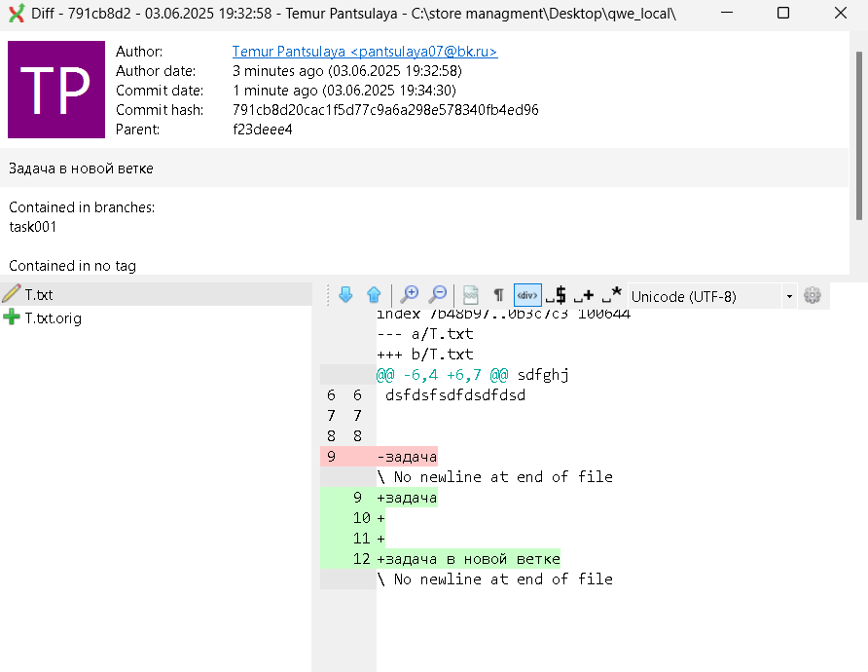
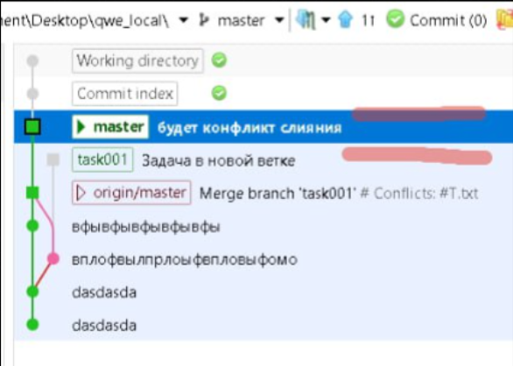
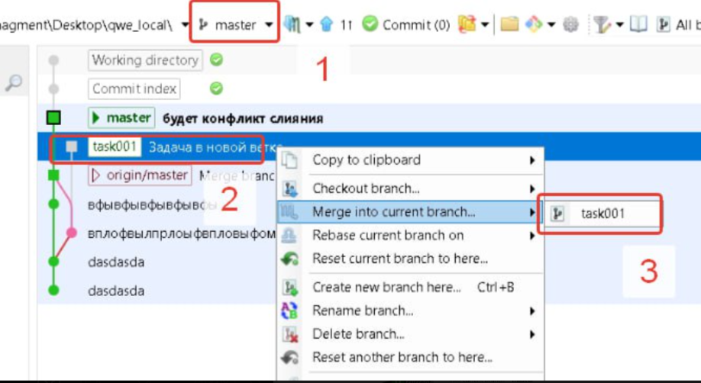
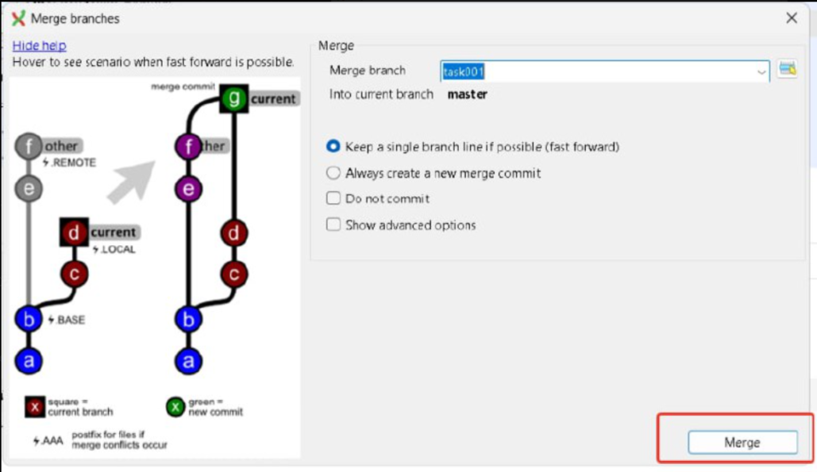
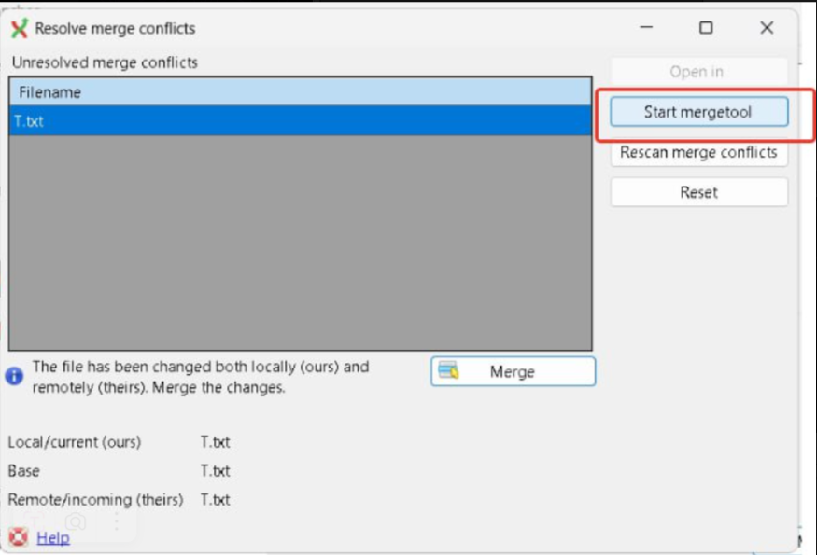
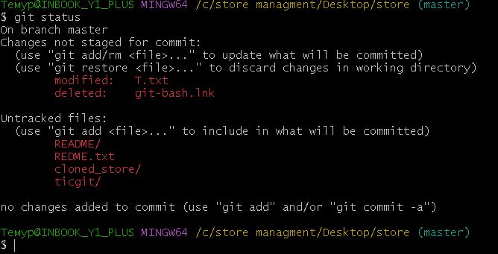
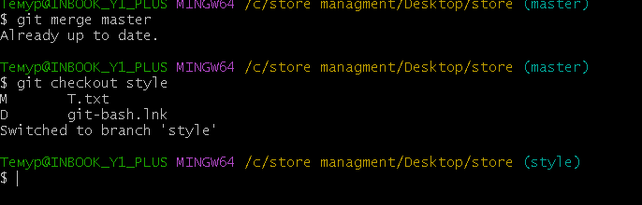
Переходим в ветки и действия над ними (слияния,конфликты,разрешения)
рисунок 16 - слияние,конфликты и разрешения веток

Slide 16
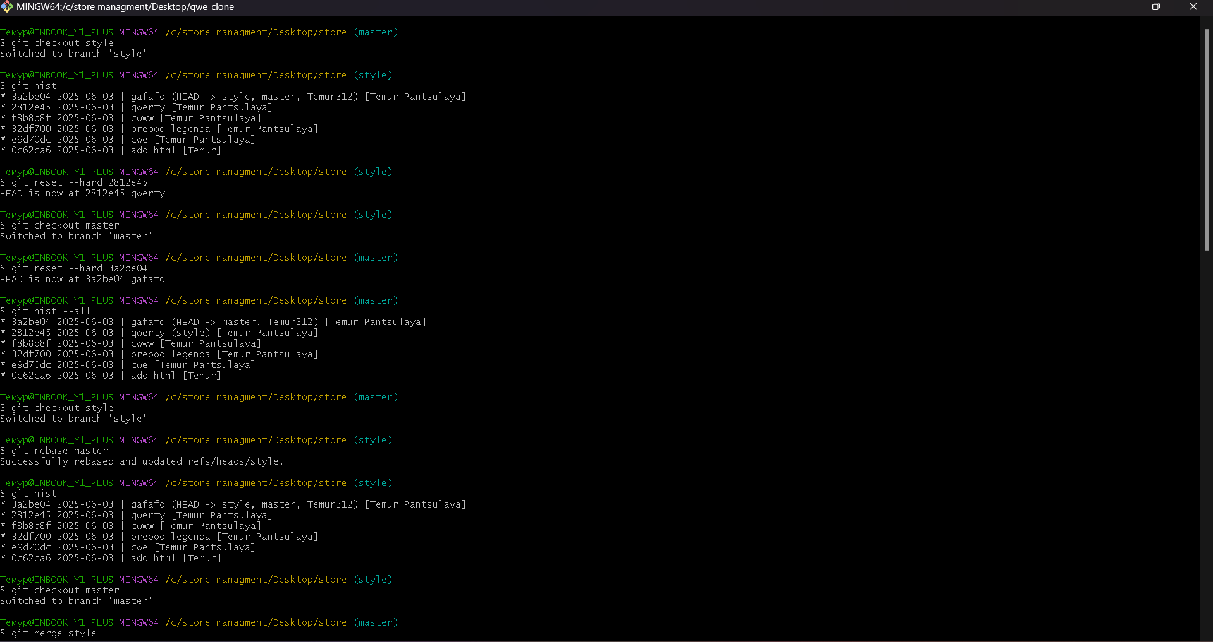
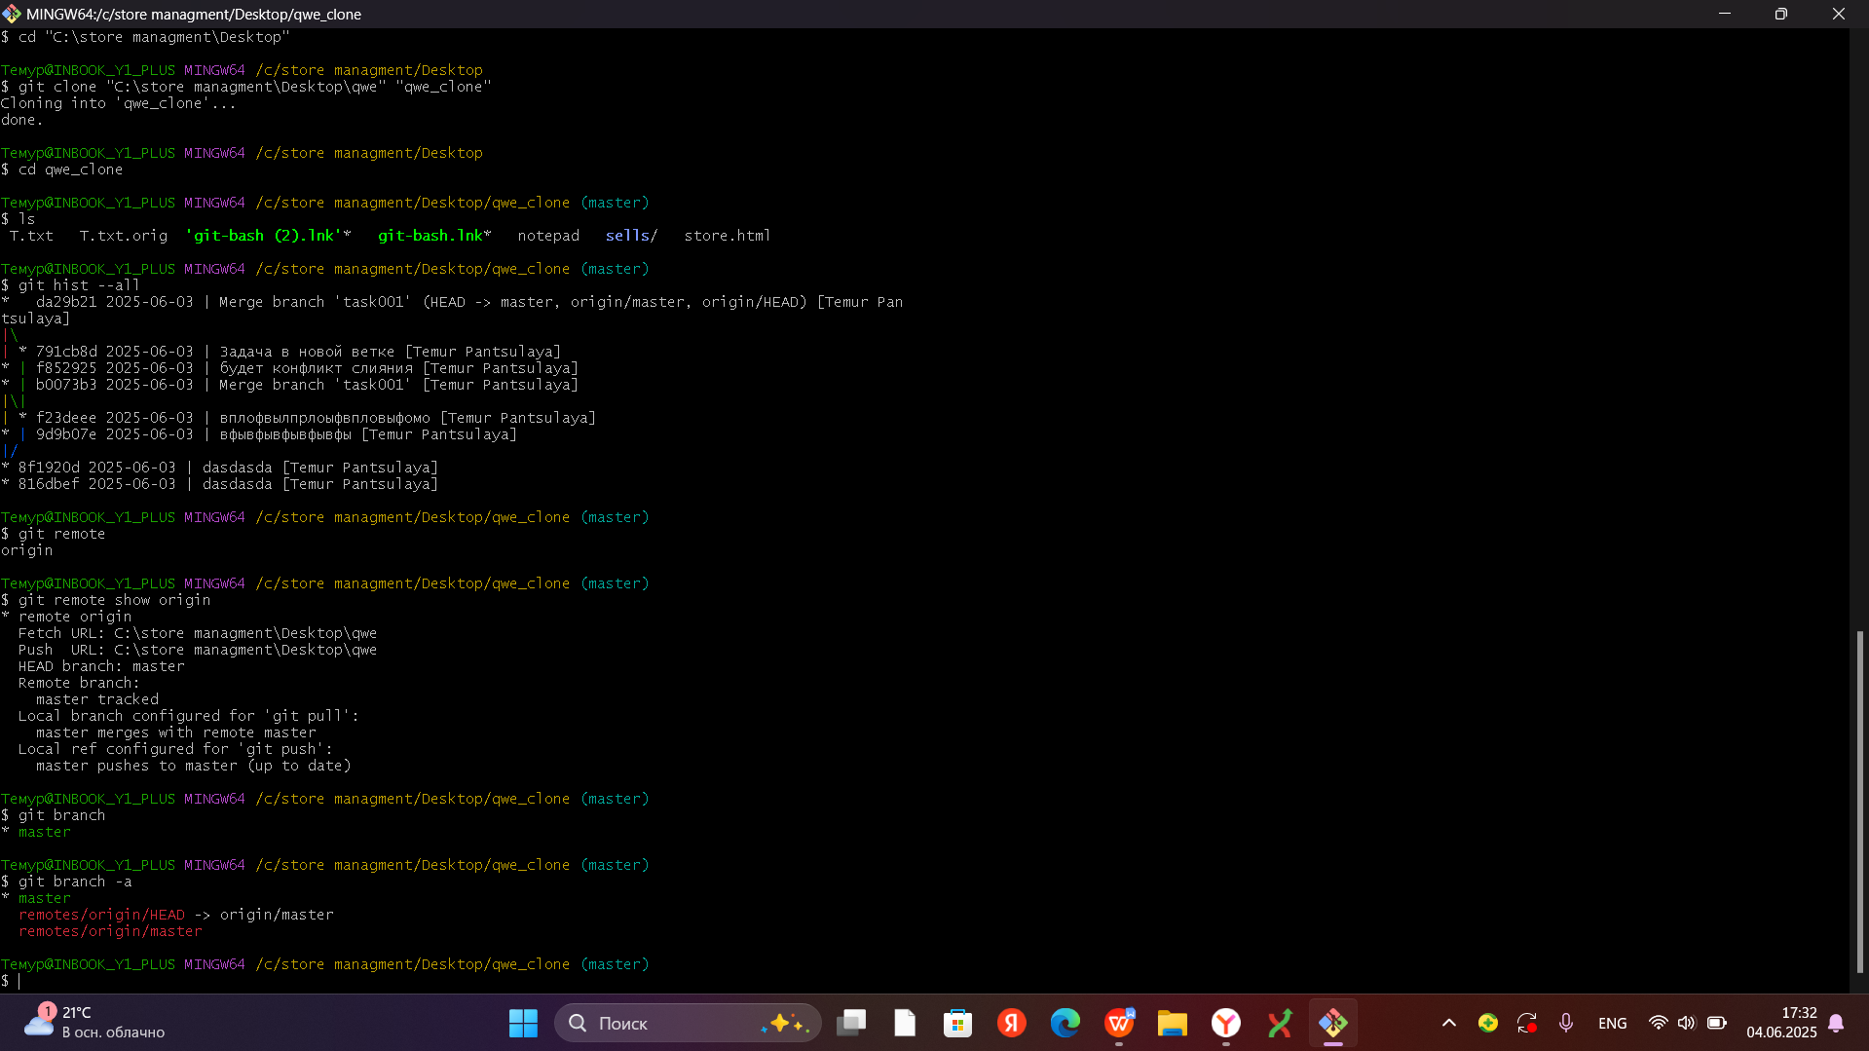
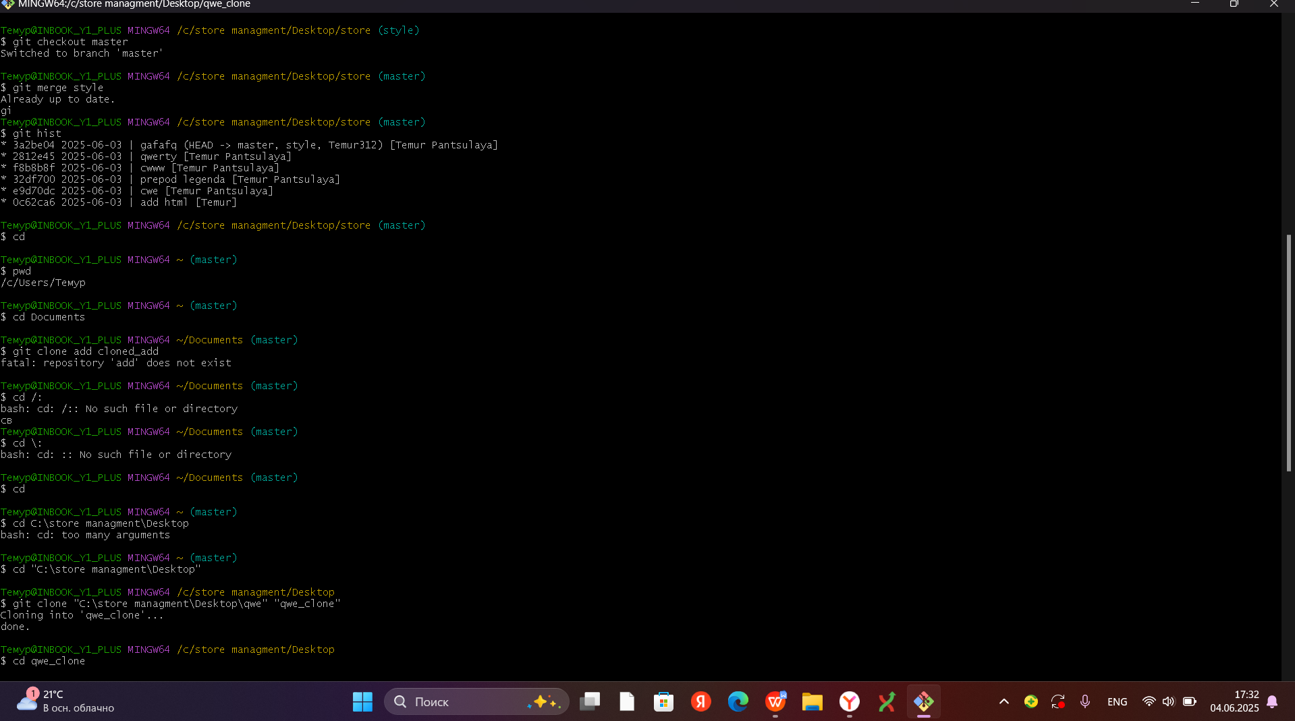
Переходим в сброс ,перебазирование,слияние веток и клонирование репозиториев
рисунок 17 - сброс ,перебазирование,слияние веток и клонирование репозиториев

Slide 17
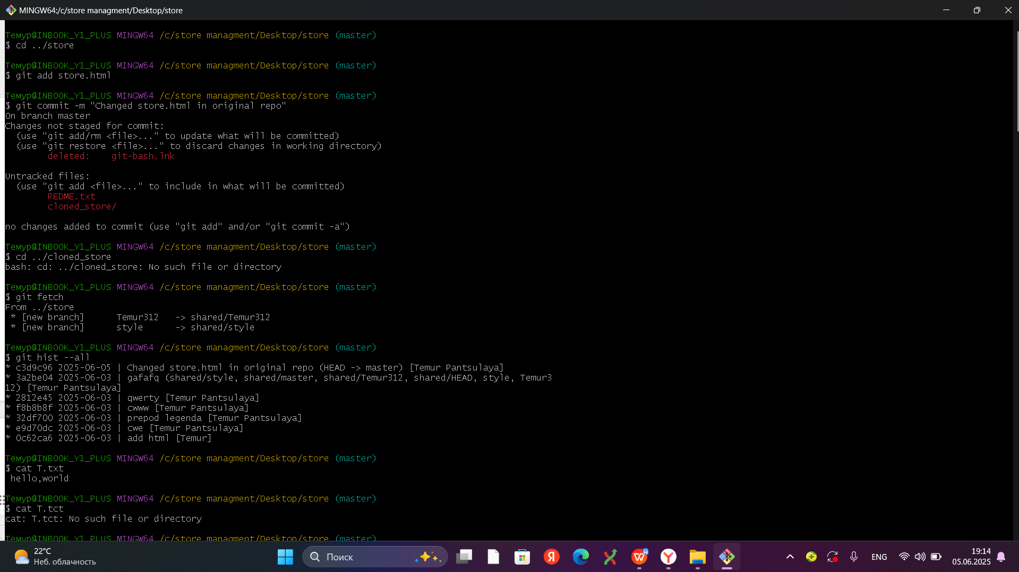
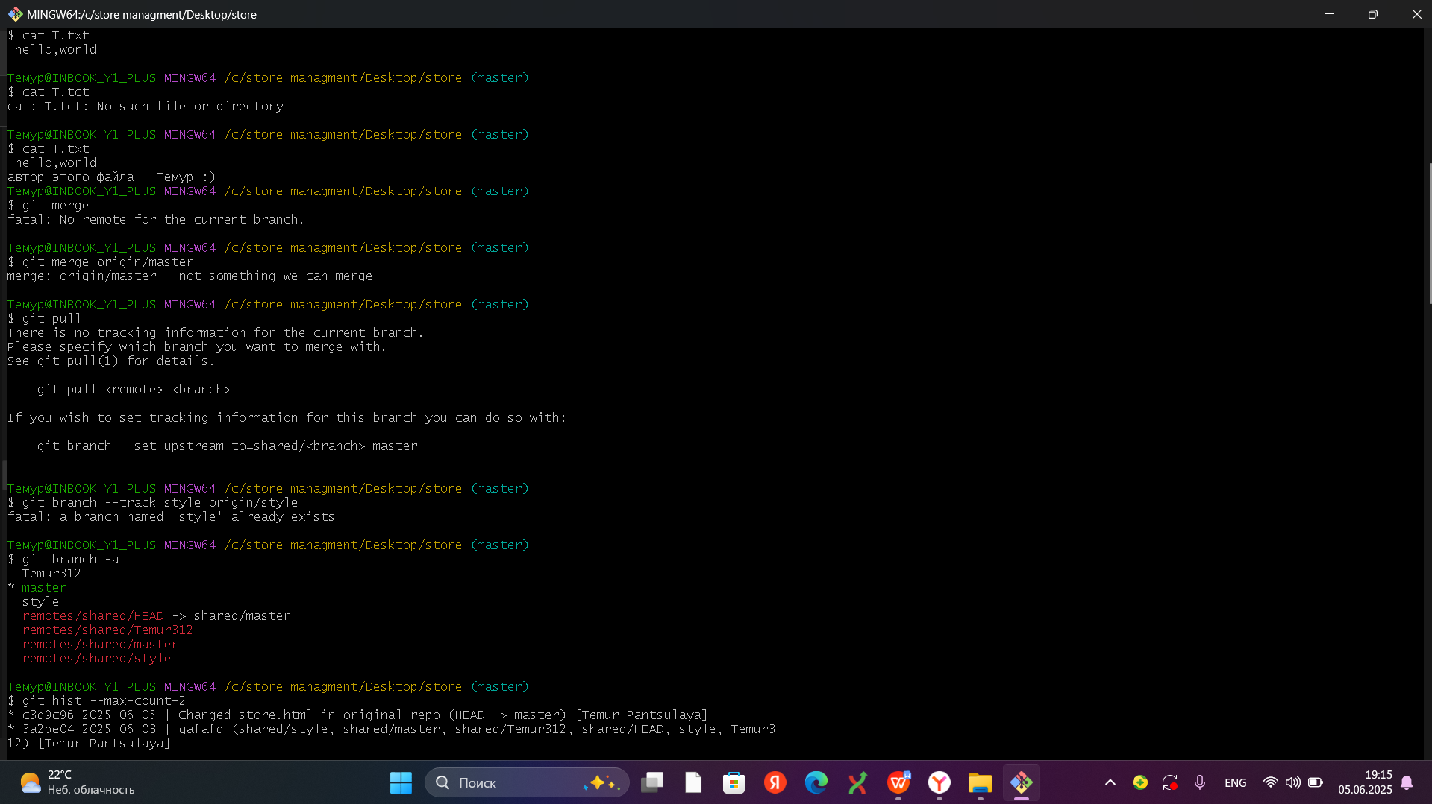
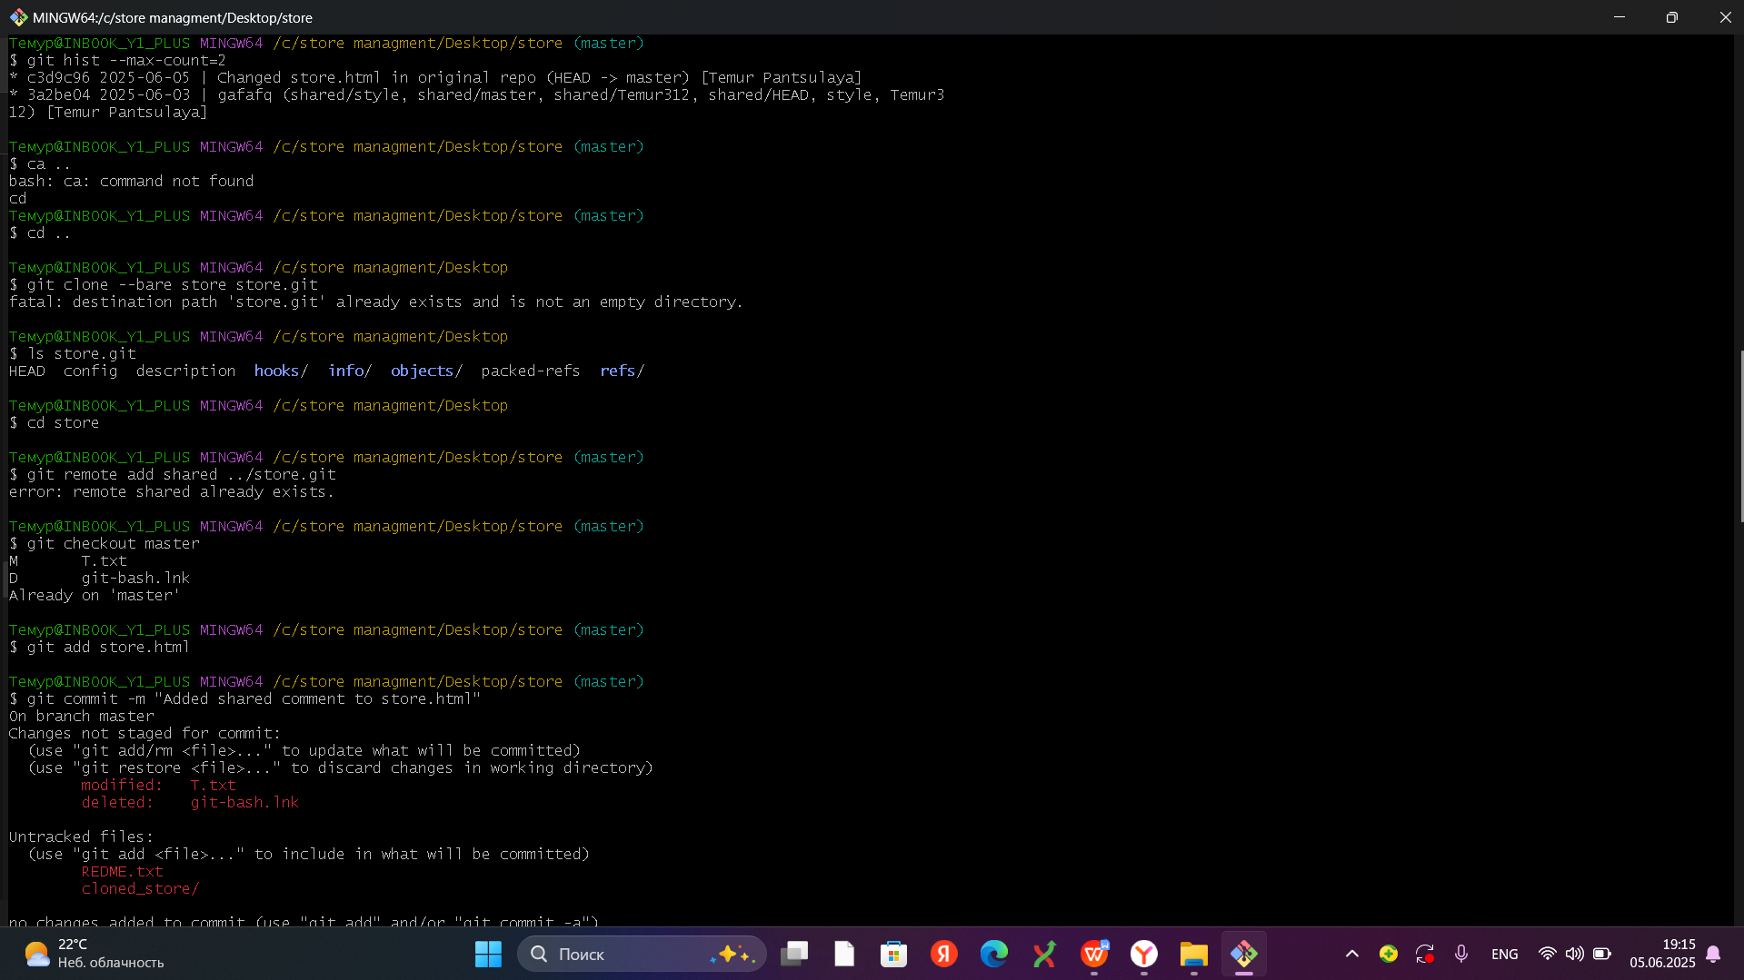
Этап проектирования
Использование системы контроля версий и методов для получения кода с заданной функциональностью и степенью качества
рисунок 18 - работа в Git Bash

Slide 18
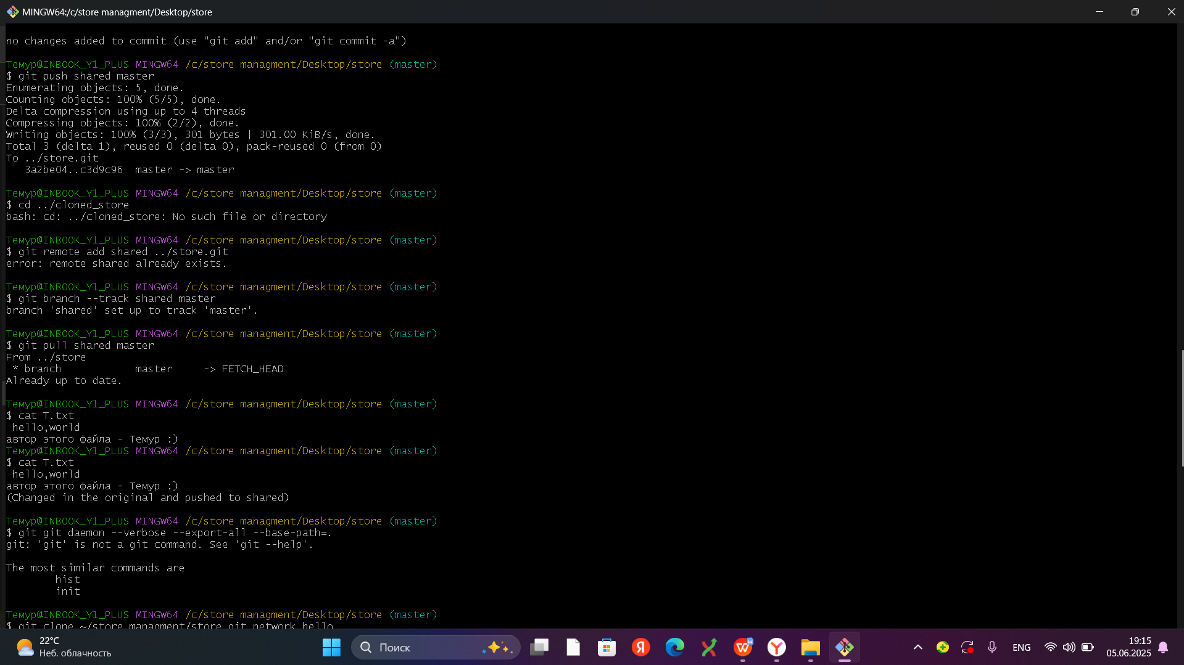
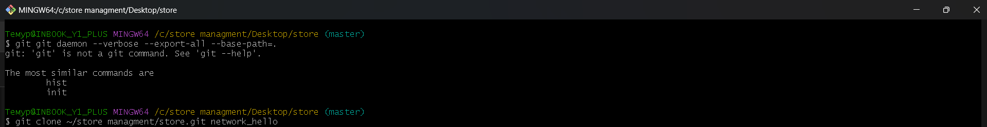
Этап проектирования
Продолжаем работать в консоли Git Bash

Slide 19
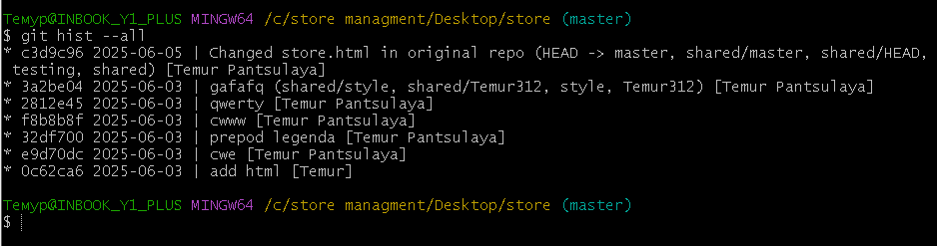
Этап проектирования
Использование системы контроля версий и методов для получения кода с заданной функциональностью и степенью качества
Рисунок 19 - создание ветки, просмотр ветки style, разрешения конфликтов

Slide 20
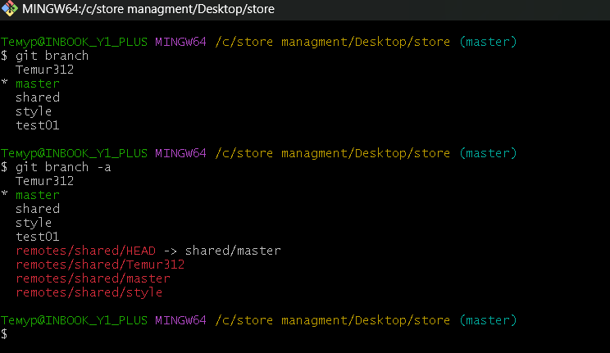
Этап проектирования
Использование системы контроля версий и методов для получения кода с заданной функциональностью и степенью качества
рисунок 20 - скриншот удаленных веток

Slide 21
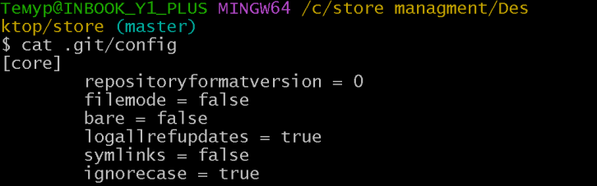
Этап проектирования
Использование системы контроля версий и методов для получения кода с заданной функциональностью и степенью качества
Cкриншот файла конфигурации.

Slide 22
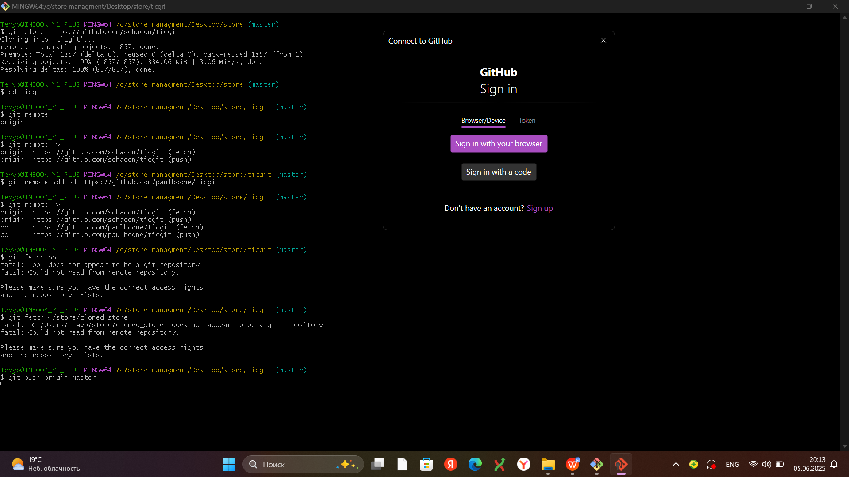
Этап проектирования
Использование системы контроля версий и методов для получения кода с заданной функциональностью и степенью качества
Рисунок 21 - скриншот отправки изменений в удаленный репозиторий.

Slide 23
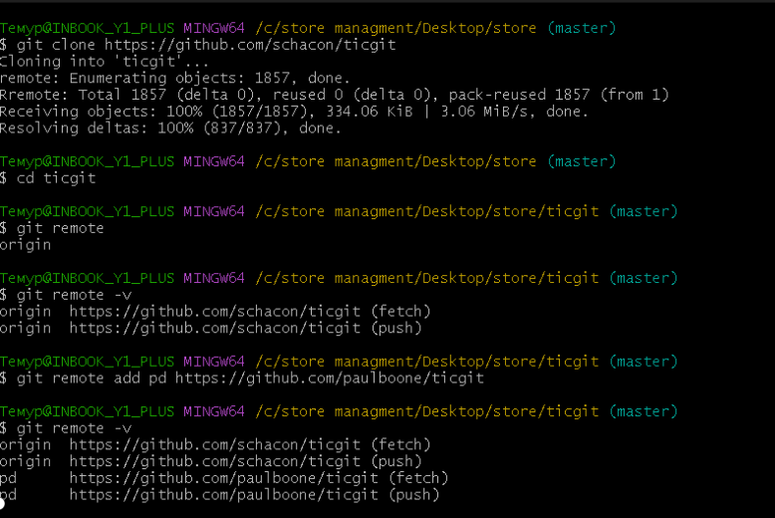
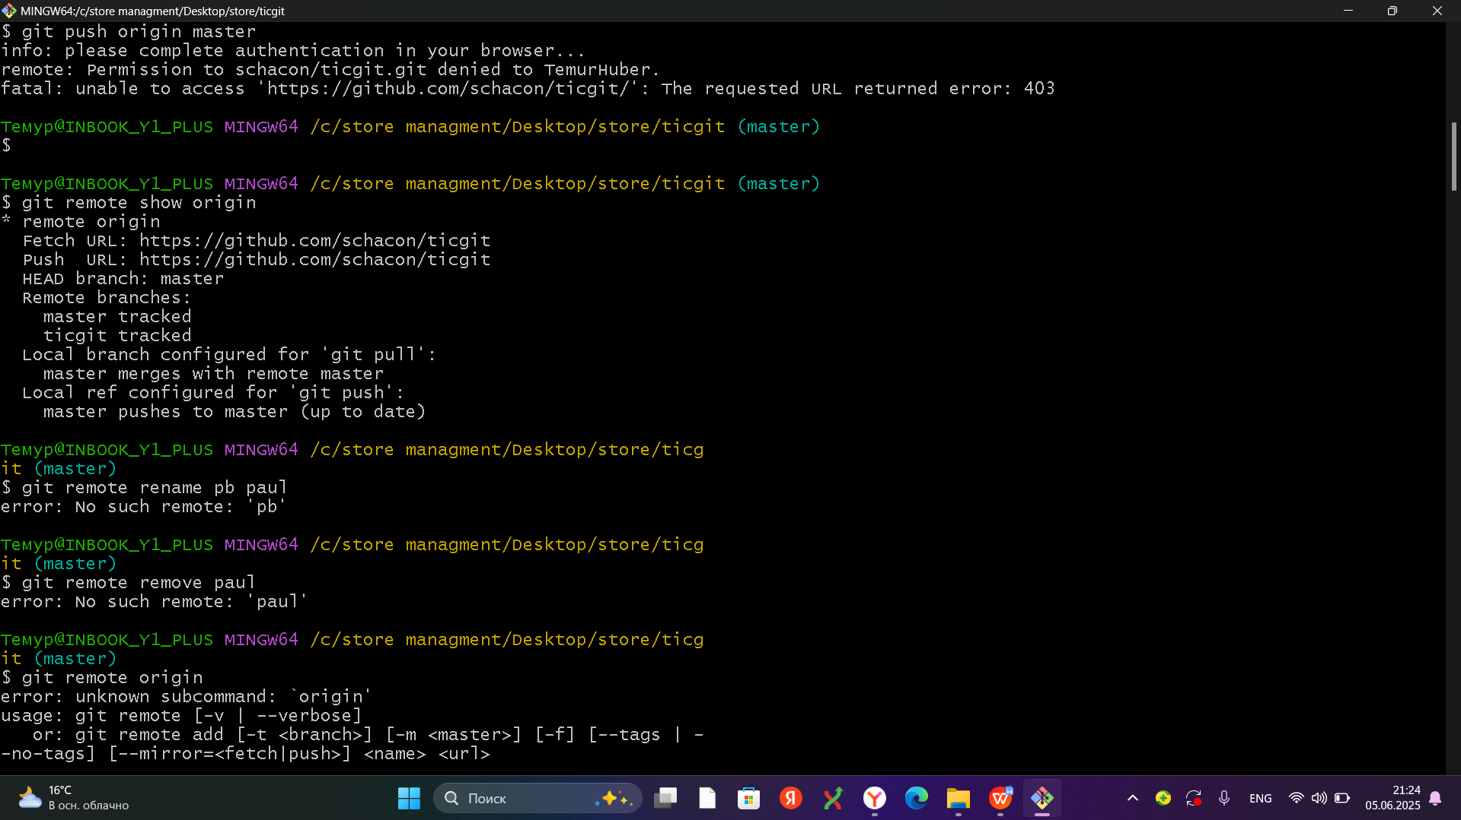
Работа с удалённым репозиторием
Рисунок 22 – Клонирование репозитория и просмотр удаленных репозиториев
Рисунок 23 - действия с удалённым репозиторием

Slide 24
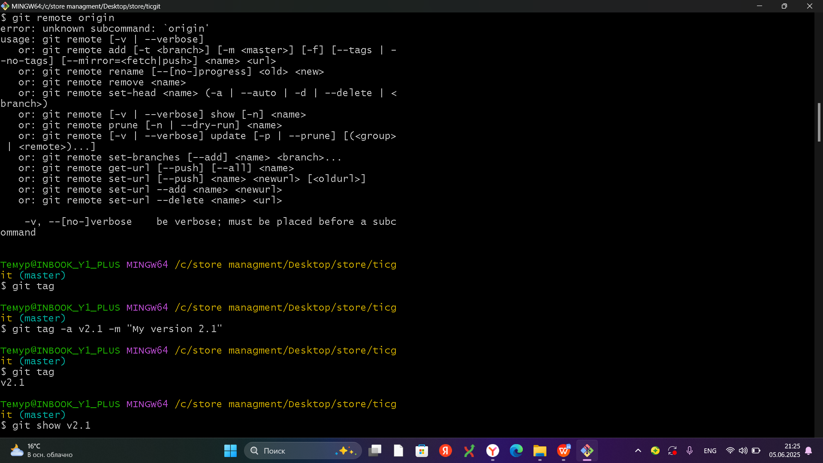
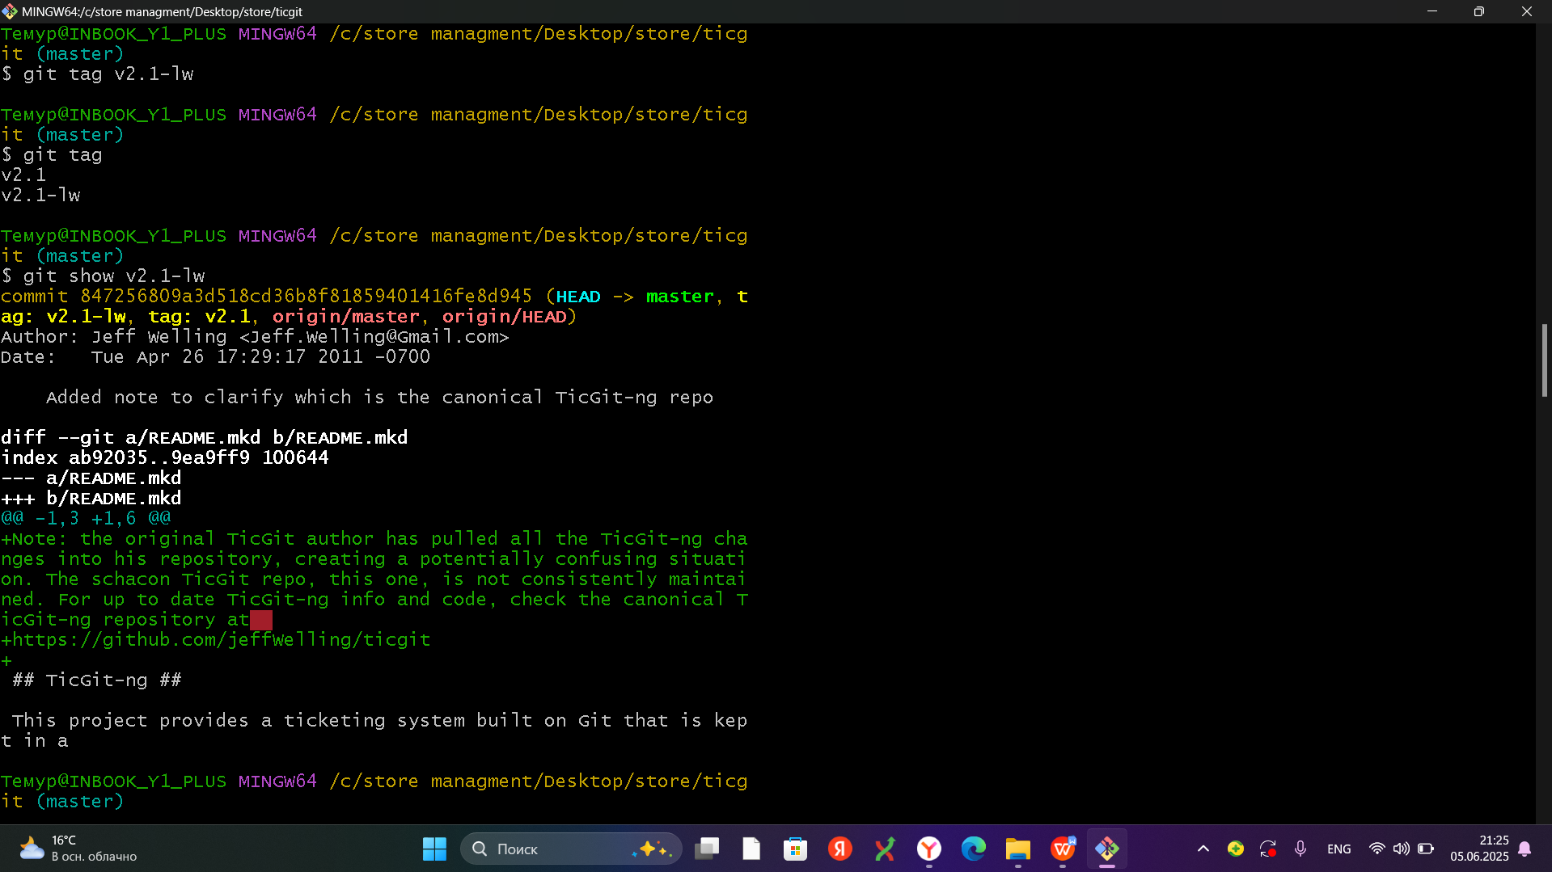
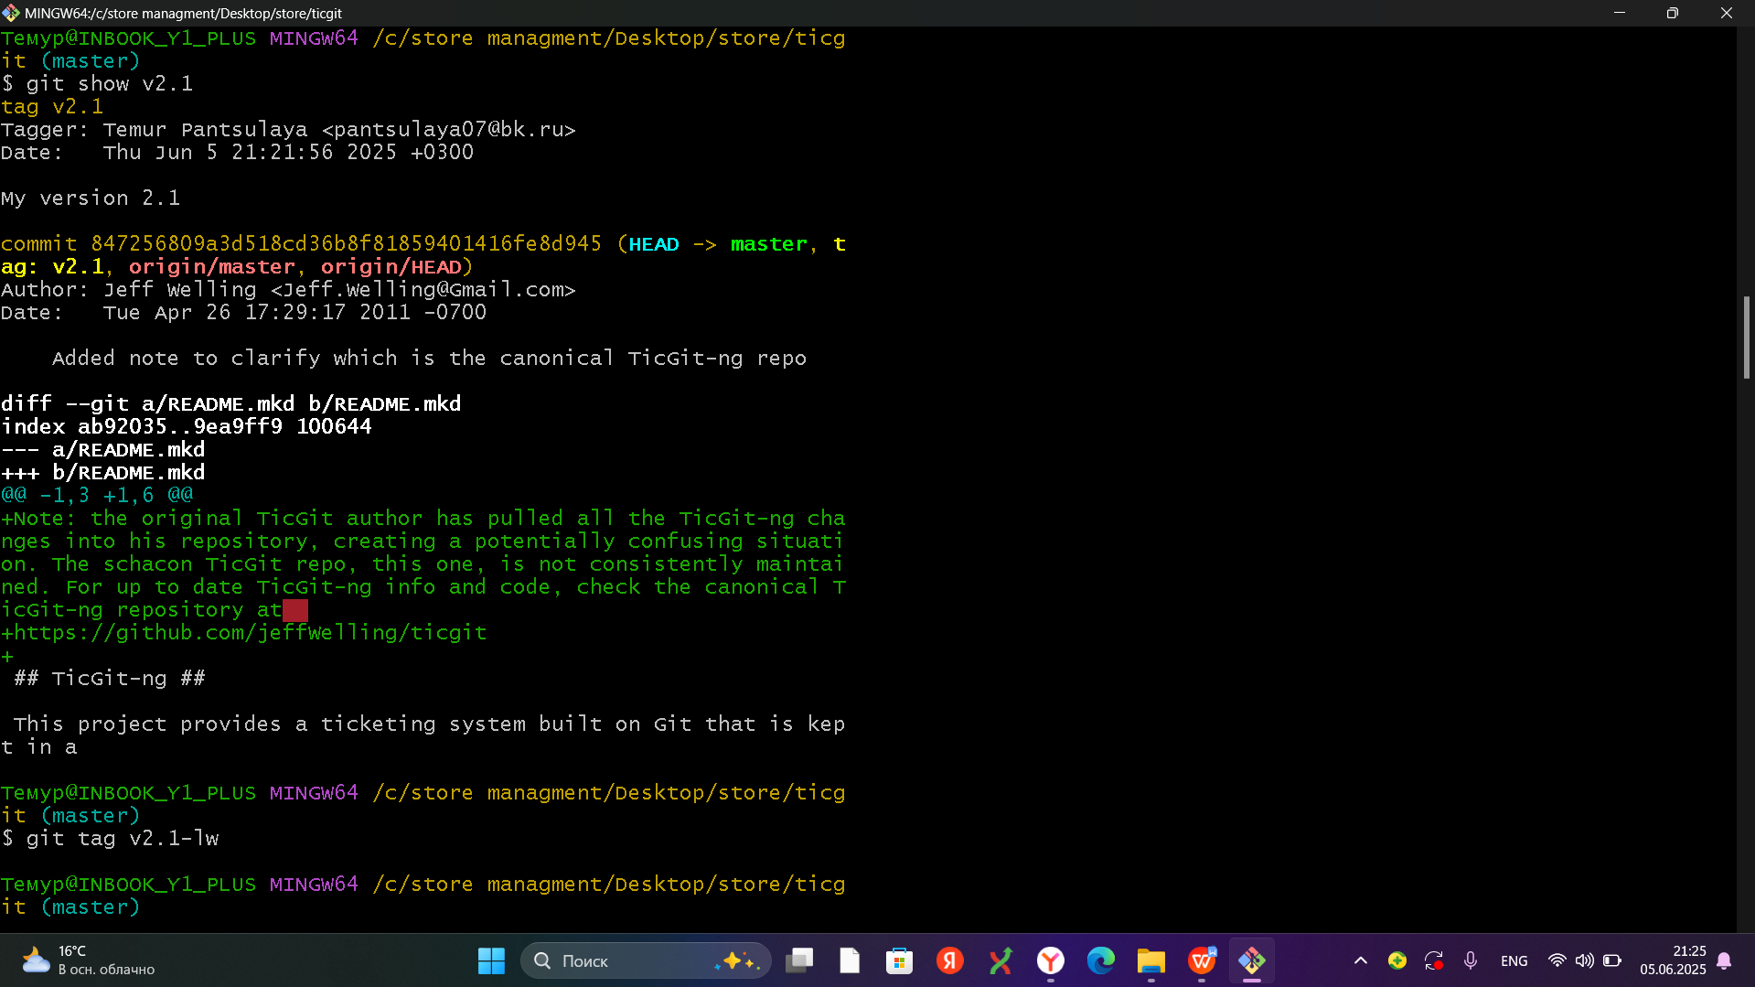
Переходим к работе с репозиторими
Рисунок 24 – Клонирование репозитория и просмотр удаленных репозиториев

Slide 25

Этап проектирования
Использование системы контроля версий и методов для получения кода с заданной функциональностью и степенью качества
Рисунок 25 - Слияние веток,разрешение конфлитка в Git Extensions

Slide 26



Этап проектирования (продолжаем применять команды в консоли из приложения 1.8.)

Slide 27




Этап проектирования
Использование системы контроля версий и методов для получения кода с заданной функциональностью и степенью качества
Тут будут скринщоты моей работы в Git Extensions

Slide 28
Отчетный этап
Формирование отчетной документации по результатам работ
При оформлении отчетных материалов следует придерживаться действующих стандартов.
В соответствии с ГОСТ 2.105-79 «Общие требования к текстовым документам» иллюстрации (графики, схемы, диаграммы) могут быть приведены как в основном тексте, так и в приложении. Все иллюстрации именуют рисунками. Все рисунки, таблицы и формулы нумеруют арабскими цифрами последовательно (сквозная нумерация) или в пределах раздела (относительная нумерация). В приложении - в пределах приложения. Каждый рисунок должен иметь подрисуночную подпись - название, помещаемую под рисунком.
Рисунки следует размещать так, чтобы их можно было рассматривать без поворота страницы. Если такое размещение невозможно, рисунки следует располагать так, чтобы для просмотра надо было повернуть страницу по часовой стрелке. В этом случае верхним краем является левый край страницы. Расположение и размеры полей сохраняются.
Номер таблицы размещают в правом верхнем углу или перед заголовком таблицы, если он есть. Заголовок, кроме первой буквы, выполняют строчными буквами. Ссылки на таблицы в тексте пояснительной записки указывают в виде слова «табл.» и номера таблицы. Например: Результаты тестов приведены в табл. 4.

Slide 29
Отчетный этап
Формирование отчетной документации по результатам работ
При оформлении отчетных материалов следует придерживаться действующих стандартов.
Список литературы должен включать все использованные источники. Сведения о книгах (монографиях, учебниках, пособиях, справочниках и т.д.) должны содержать: фамилию и инициалы автора, заглавие книги, место издания, издательство, год издания. При наличии трех и более авторов допускается указывать фамилию и инициалы только первого из них со словами «и др.». Издательство надо приводить полностью в именительном падеже: допускается сокращение названия только двух городов: Москва (М.) и Санкт-Петербург (СПб.).
Сведения о статье из периодического издания должны включать: фамилию и инициалы автора, наименование статьи, издания (журнала), серии (если она есть), год выпуска, том (если есть), номер издания (журнала) и номера страниц, на которых помещена статья.
При ссылке на источник из списка литературы (особенно при обзоре аналогов) надо указывать порядковый номер по списку литературы, заключенный в квадратные скобки; например: [5].

Slide 30
Отчетный этап
Выводы о результатах прохождения учебной практики:
выполняемая работа, приобретенные умения и навыки
Подведите итоги прохождения учебной практики:
В ходе прохождения учебной практики мной были получены освоены следующие навыки:
1.Познакомился с возможностями Git Bash.
2.Укрепил для себя навыки работы в консоли.
3.Попробовал «по-химичить» в Git Extensions.
4.Научился создавать ветки,конфликты,их слияние и разрешение конфликтов в Git Extensions.
5.Изучил и получил базовые навыки работы при разработке продукта с использованием контроля версий Git.

Slide 31
Отчетный этап
Список используемой литературы
Советов, Б. Я. Базы данных : учебник для среднего профессионального образования / Б. Я. Советов, В. В. Цехановский, В. Д. Чертовской. — 3-е изд., перераб. и доп. — Москва : Издательство Юрайт, 2023. — 420 с. — (Профессиональное образование). — ISBN 978-5-534-09324-7. — Текст : электронный // Образовательная платформа Юрайт [сайт]. — URL: https://urait.ru/bcode/514585
Стружкин, Н. П. Базы данных: проектирование : учебник для среднего профессионального образования / Н. П. Стружкин, В. В. Годин. — Москва : Издательство Юрайт, 2023. — 477 с. — (Профессиональное образование). — ISBN 978-5-534-11635-9. — Текст : электронный // Образовательная платформа Юрайт [сайт]. — URL: https://urait.ru/bcode/518499
3. Книжка по гиту https://git-scm.com/book/ru/v2
4. Работа с Git Extensions
https://docs.bpm.micord.ru/ru/common/Работа_с_Git_Extensions.html

Slide 32
Отчетный этап
Приложения
1.1. Гит.docx
1.2. Гит.docx
1.3. Гит.docx
1.4. Гит.docx
1.5. Гит.docx
1.6. Гит.docx
1.7. Гит.docx
1.8. Гит.docx
1.9. Гит.docx

